Slide 1

시스템프로그래밍
팀프로젝트
- 테트리스
< 곧 감 >
2015116484 황보승우
2015110115 오세민
2015113955 천지완

Slide 2
Index
01.
팀원 소개
02.
일정
03.
게임 구현
- 게임 구성
- 게임 기능, 특수 기능
- 서버 / 클라이언트
04.
구현 영상

Slide 3
01
팀원 소개

Slide 4
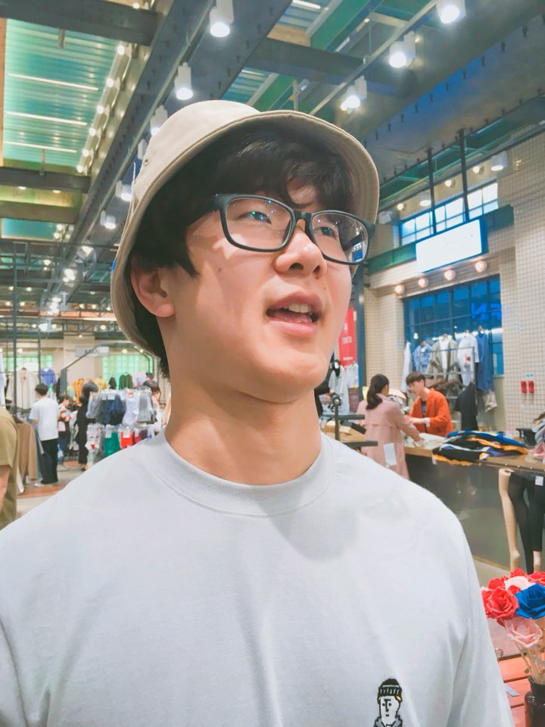
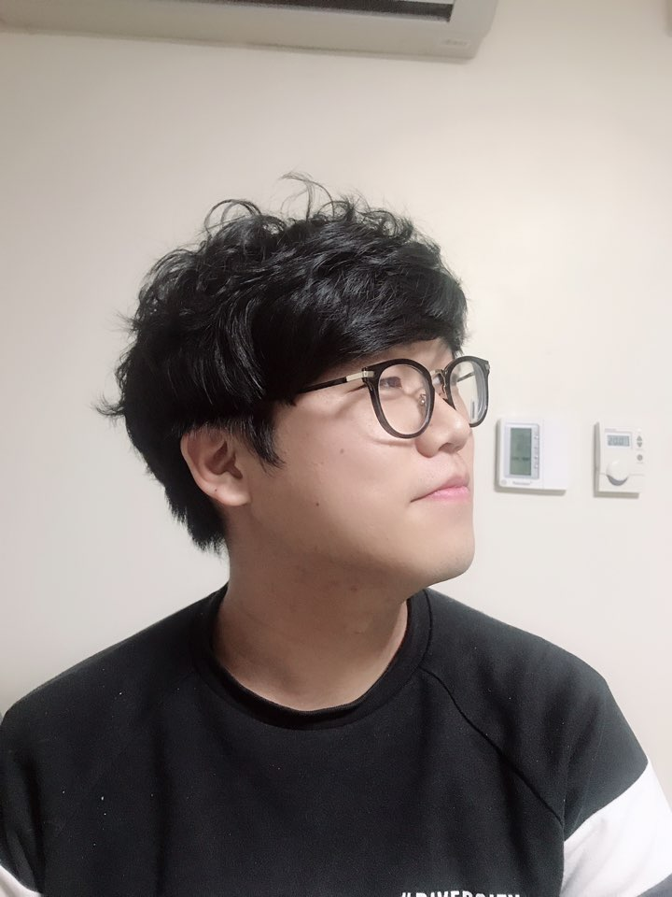
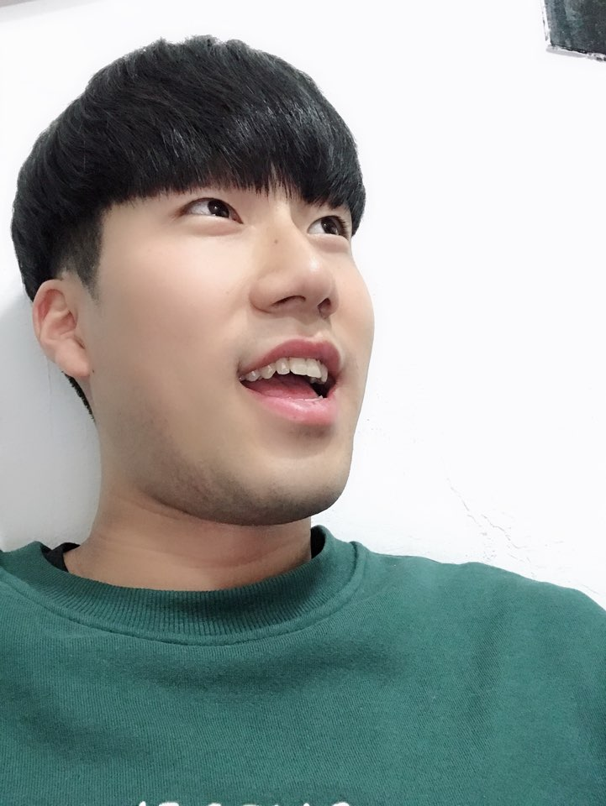
01
팀원 소개
팀장
2015116484 황보승우
역할 : 서버구현
팀원
2015110115 오세민
역할 : 테트리스 주요기능, 서버구현
팀원
2015113955 천지완
역할 : 전체 UI, 색입히기, 특수기능구현

Slide 5
02
일정

Slide 6
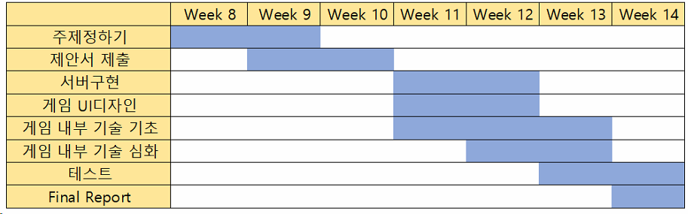
02
일정

Slide 7
03
게임 구현

Slide 8
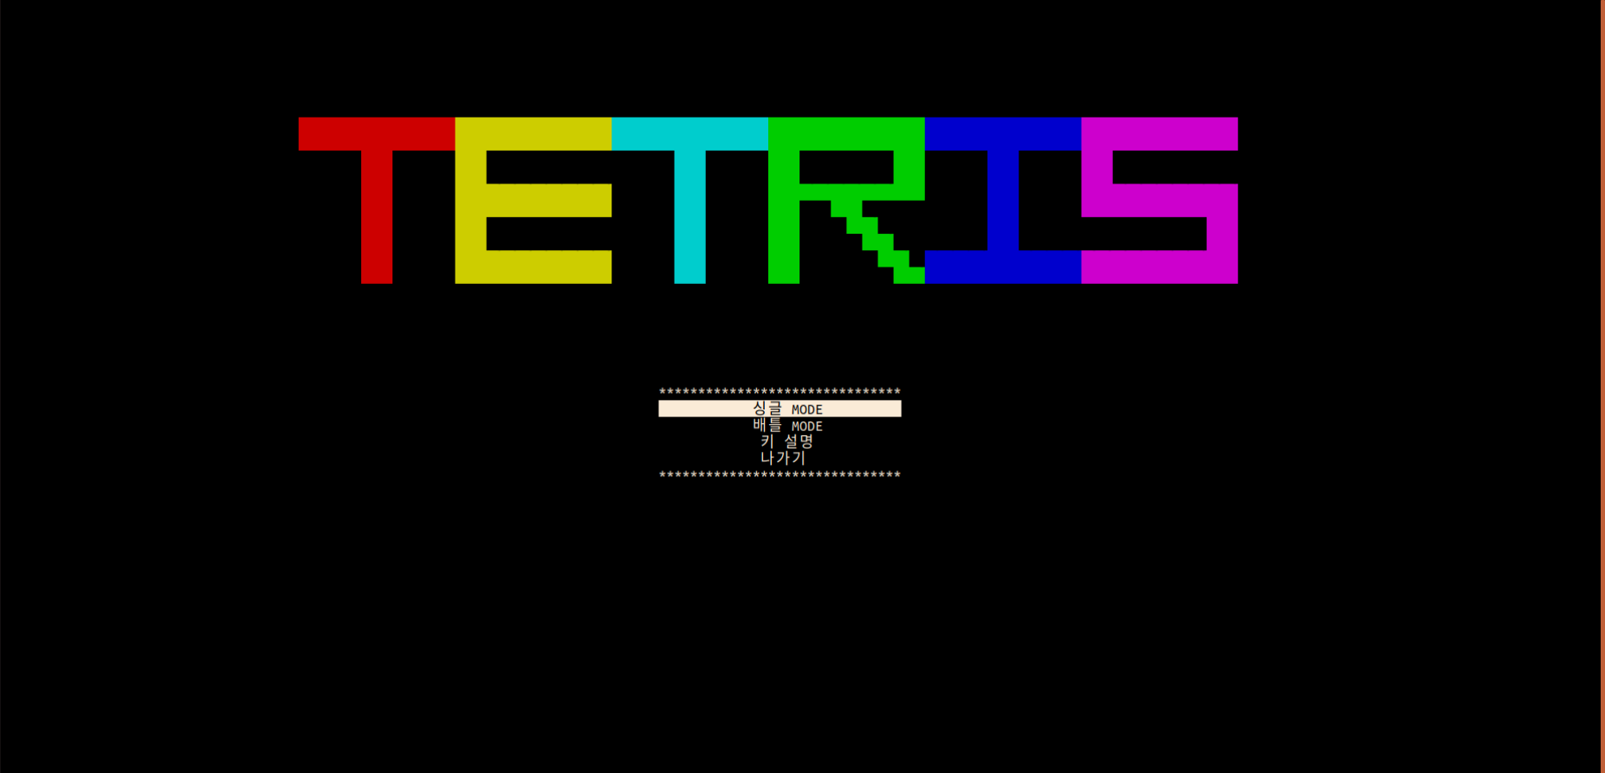
03
게임 구성
메인 화면

Slide 9
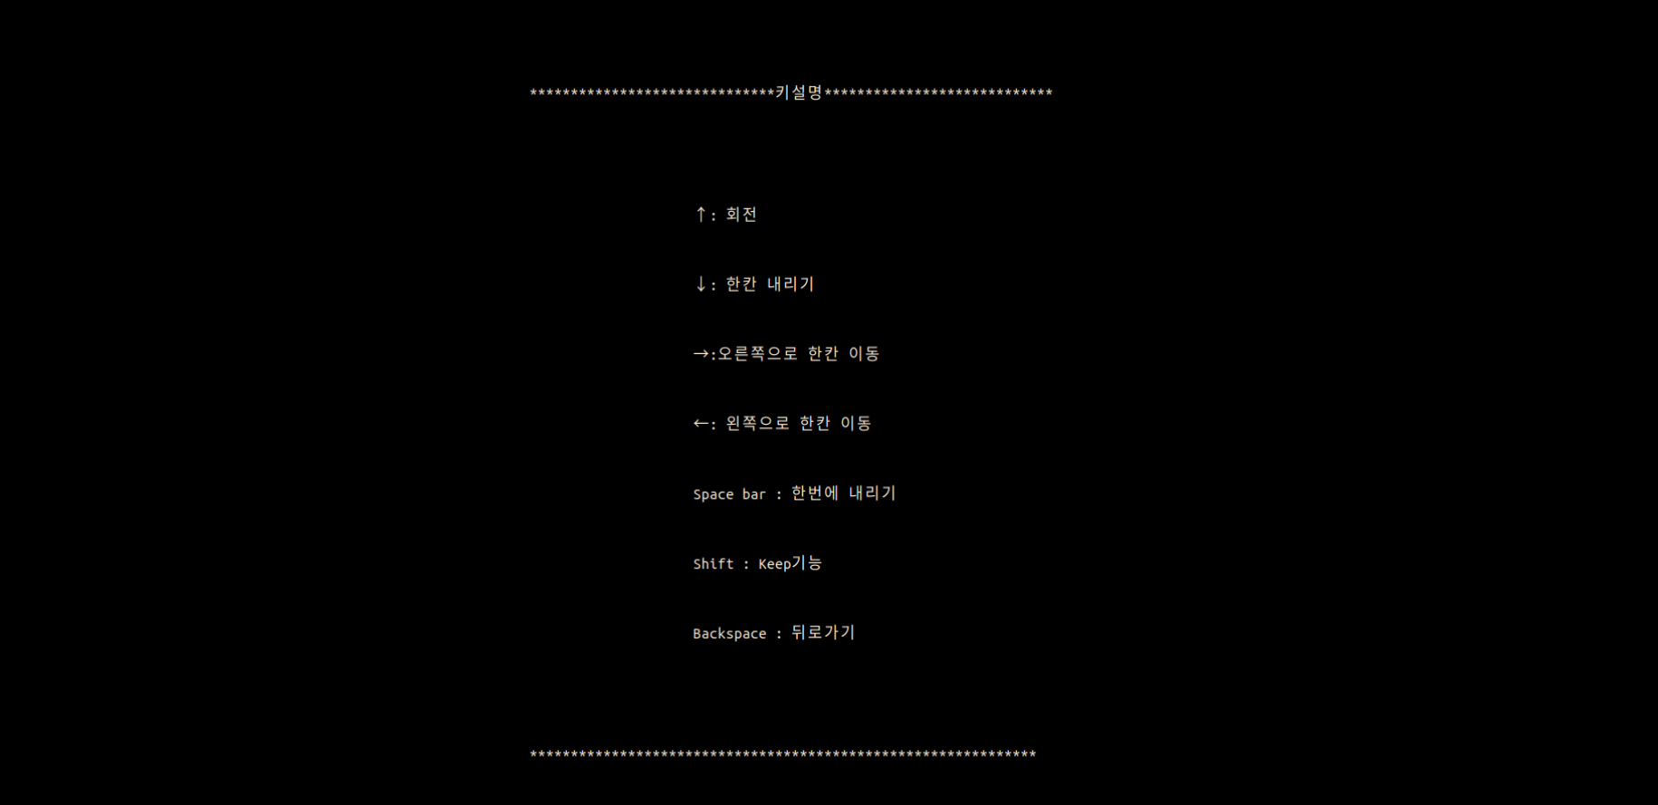
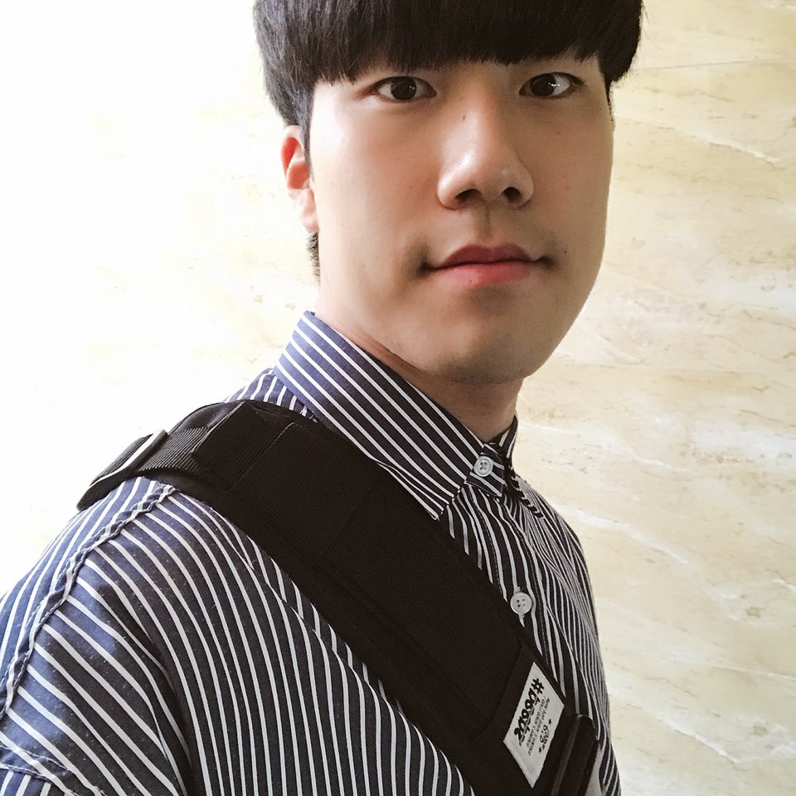
03
게임 구성
키 설명

Slide 10
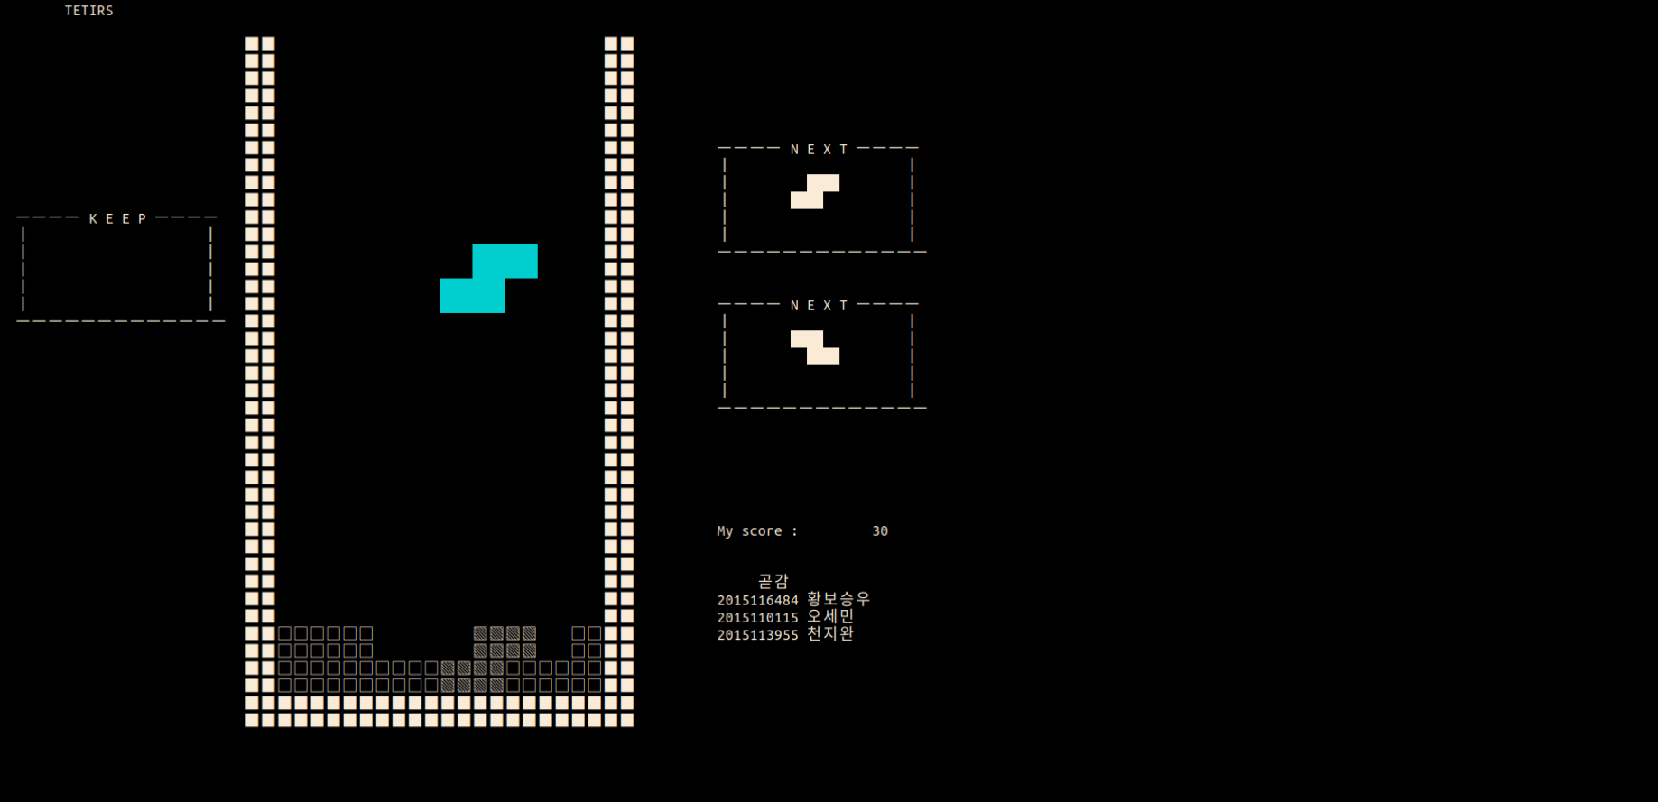
03
게임 구성
싱글 Play

Slide 11
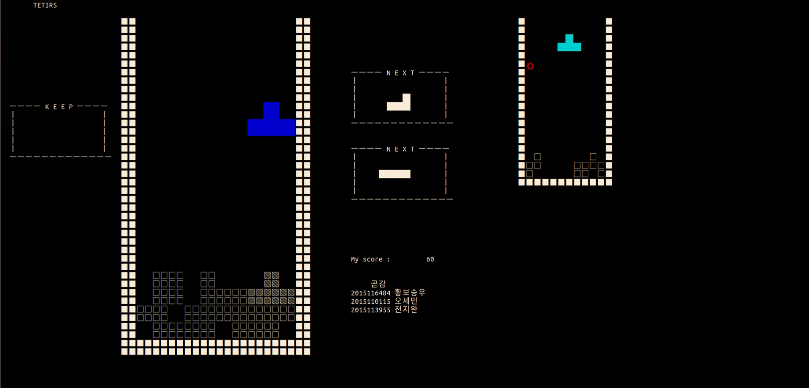
03
게임 구성
멀티 Play

Slide 12
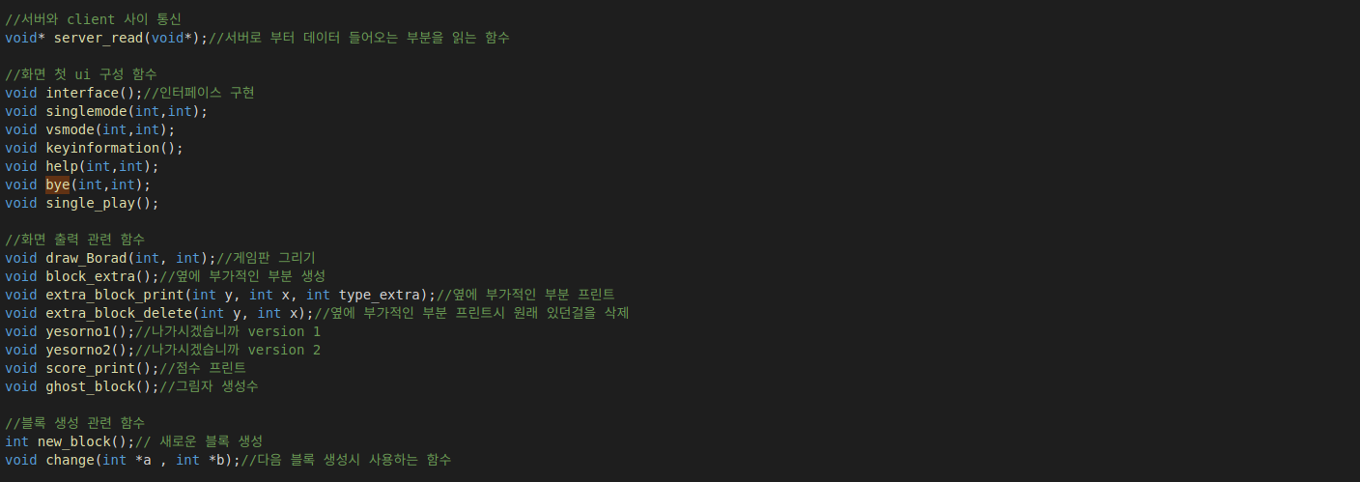
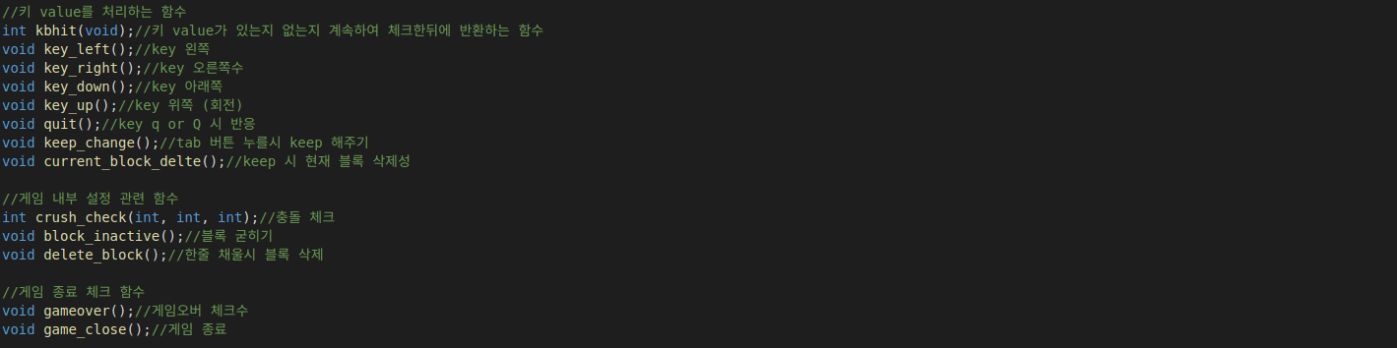
03
게임 기능 / 특수 기능
게임 기능

Slide 13
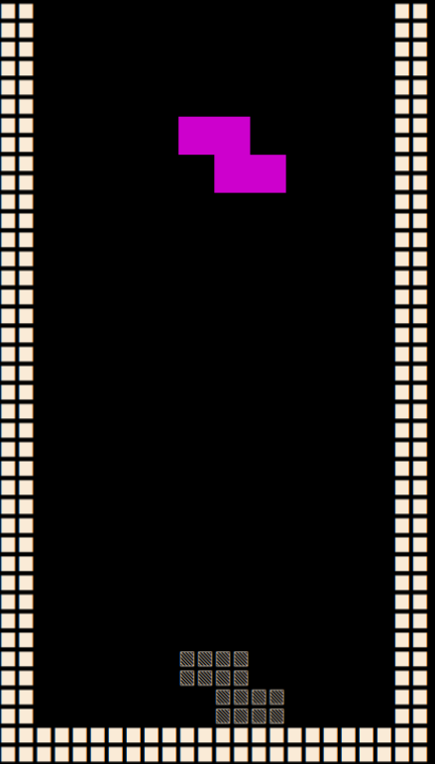
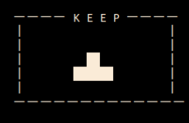
03
게임 기능 / 특수 기능
특수 기능
Keep 기능
그림자 기능

Slide 14
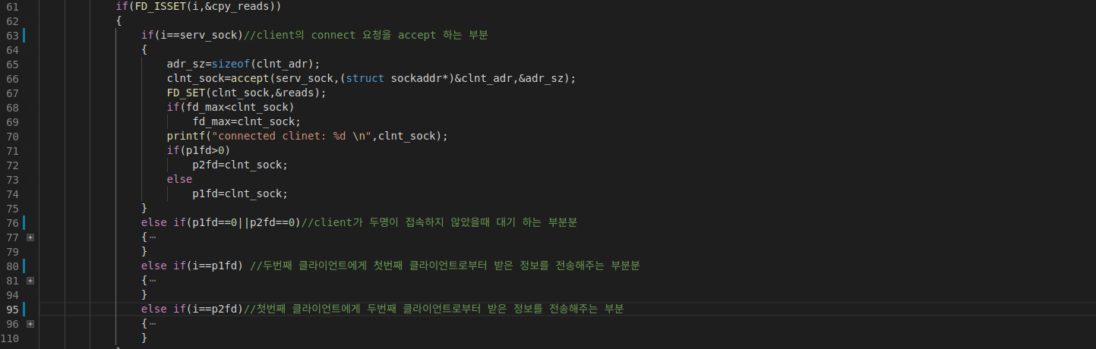
03
서버 / 클라이언트
서버 구현

Slide 15
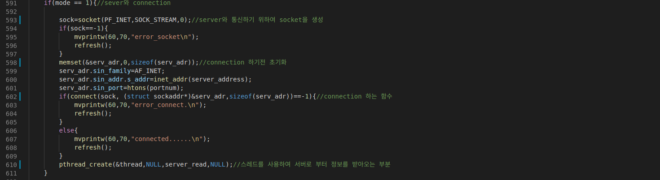
03
서버 / 클라이언트
클라이언트 구현

Slide 16
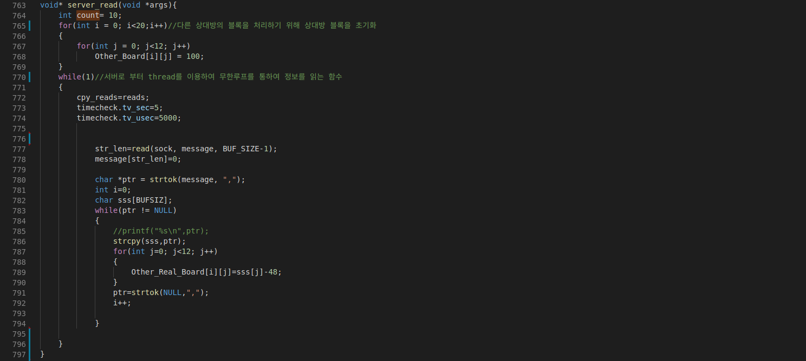
03
서버 / 클라이언트
클라이언트 구현

Slide 17
04
구현 영상

Slide 18
04
구현 영상
https://www.youtube.com/watch?v=hM5zj1f21yY&feature=youtu.be

Slide 19
Q & A

Slide 20
Thank you
for watching

